Slide 1
BUSINESS
POWERPOINT
锐普PPT：
杜绝平庸、专做精品 ！100%专业；100%尽心；100%创意。
PPT公共模板设计；PPT个性模板设计；PPT稿件制作。

Slide 2

服务流程
建立合作：与客户就PPT内容、应用场景、服务标准、时间价格等达成一致并签订协议，预付款。
内容策划：专业策划师制作详细的整体框架、设计思路、设计方法、表现形式以及实施步骤等，作为PPT制作的纲要。
版式设计：专业设计师分别制作两套动画及背景方案，由客户选择或提出修改意见，确定适合的色彩、质感、动画等版式风格。
内页制作：根据制作方案，由专业设计师把各类素材转化为PPT文字、图片、图表、动画，并统一成稿，完成内页制作。
修改完善：经过内部预演、专家预审、客户反馈等程序，设计师对PPT稿件修改完善，并最终提交客户审核。
跟踪服务：项目结束后，客户可随时就PPT稿件进行技术咨询、提出细节修改意见，我们也会由专业客服人员进行解答和技术指导。

Slide 3
设计价格
服务项目
单位
单价
备注
片头动画
套
1000元
页数不限，一般5秒左右。基于客户的企业文化、经营内容、LOGO等元素演化变幻，紧抓观众注意。与基准模板完全配套。
模板
套
3000元
包括PPT封面、内页背景、封底背景，另外加页每页另收1000元
内页
页
280-480元
根据演示需要把文字转化成图表、图片、动画等元素，并精美排版
深度策划
次
6000-20000元
分析资料、搜集素材、搭建框架、提炼文字、制作排版规则、配色方案、配音稿撰写
中文配音
分
200元
包括录音棚，录音师，国家级专业配音员，声音裁剪，PPT插入及PPT声音同步动画调整等服务，前五分钟3000元，后每增加一分钟增加200元
版本转换
次
1000元
PPT版转成视频版，包括装换过程中声音及动画的调整

Slide 4
我们客户
添加标题
添加标题
添加标题
添加标题
添加标题
添加标题

Slide 5
我们客户
27%
48%
36%
17%
26%

Slide 6
年终总结
添加标题
添加标题
添加标题
添加标题
添加标题
添加标题
添加标题
添加标题
添加标题
添加标题
添加标题
添加标题
添加标题
添加标题
添加标题
上海锐普广告有限公司
是中国第一家精品PPT设计机构。拥有国内顶尖的PPT制作技术、顶级的PPT设计团队， 坚持精益求精、拒绝平庸的做事精神，帮助您实现美观、精致、严谨、动感的PPT展示效果，让您的PPT创造卓越价值。

Slide 7
年终总结
150%
添加标题
添加标题
140%
120%
100%
添加标题
80%
60%
40%
20%
0%
2009
2010
2011
2012
2013

Slide 8

年终总结
添加标题
添加标题
添加标题
添加标题
PPT定位：制作最快、成本最低、应用最广、修改最易、操作最便、互动最强的多媒体。
应用领域：工作汇报、企业介绍、会议展示、项目投标、产品推介、课题研讨、竞聘演说、咨询报告、领导讲话、培训课件、婚庆礼仪。

Slide 9
年终总结
添加标题
添加标题
添加标题
27%
34%
39%
PPT定位：制作最快、成本最低、应用最广、修改最易、操作最便、互动最强的多媒体。
应用领域：工作汇报、企业介绍、会议展示、项目投标、产品推介、课题研讨、竞聘演说、咨询报告、领导讲话、培训课件、婚庆礼仪。

Slide 10


添加标题
拥有国内顶尖的PPT制作技术、顶级的PPT设计团队， 坚持精益求精、拒绝平庸的做事精神，帮助您实现美观、精致、严谨、动感的PPT展示效果，让您的PPT创造卓越价值。
拥有国内顶尖的PPT制作技术、顶级的PPT设计团队， 坚持精益求精、拒绝平庸的做事精神，帮助您实现美观、精致、严谨、动感的PPT展示效果，让您的PPT创造卓越价值。
拥有国内顶尖的PPT制作技术、顶级的PPT设计团队， 坚持精益求精、拒绝平庸的做事精神，帮助您实现美观、精致、严谨、动感的PPT展示效果，让您的PPT创造卓越价值。

Slide 11




添加标题
添加标题
添加标题
添加标题
添加标题
添加标题
添加标题
添加标题
添加标题
添加标题
添加标题
添加标题
添加标题
添加标题
添加标题
添加标题

Slide 12
添加标题
45%
25%
添加标题
添加标题
清晰的演示向导
持续的技术支持
美观的定制设计
超值的服务报价
20%
17%
创意的动画效果
有效的内容展现
添加标题
添加标题

Slide 13
添加标题
添加标题
600
500
400
300
200
添加标题
100
添加标题
添加标题
添加标题
1
5
10
15
20
25
30
35
40
45
50
55
60
65

Slide 14
添加标题
82%
43%
25%
10%
上海锐普广告有限公司
是中国第一家精品PPT设计机构。拥有国内顶尖的PPT制作技术、顶级的PPT设计团队， 坚持精益求精、拒绝平庸的做事精神，帮助您实现美观、精致、严谨、动感的PPT展示效果，让您的PPT创造卓越价值。
锐普PPT的设计理念：杜绝平庸、专做精品 ！100%专业；100%尽心；100%创意。
锐普PPT服务领域：PPT公共模板设计；PPT个性模板设计；PPT稿件制作。

Slide 15
添加标题
16%
25%
65%
清晰的演示向导
持续的技术支持
美观的定制设计
超值的服务报价
43%
创意的动画效果
有效的内容展现
39%

Slide 16
添加标题
A
B
C
D
添加标题
添加标题
添加标题
添加标题
添加标题
添加标题
添加标题
添加标题
添加标题
添加标题
添加标题
添加标题
PPT定位：制作最快、成本最低、应用最广、修改最易、操作最便、互动最强的多媒体。
应用领域：工作汇报、企业介绍、会议展示、项目投标、产品推介、课题研讨、竞聘演说、咨询报告、领导讲话、培训课件、婚庆礼仪。

Slide 17
添加标题
50
添加标题
添加标题
40
30
20
10
0
-10
-20
-30
-40

Slide 18

添加标题
拥有国内顶尖的PPT制作技术、顶级的PPT设计团队， 坚持精益求精、拒绝平庸的做事精神，帮助您实现美观、精致、严谨、动感的PPT展示效果，让您的PPT创造卓越价值。
拥有国内顶尖的PPT制作技术、顶级的PPT设计团队， 坚持精益求精、拒绝平庸的做事精神，帮助您实现美观、精致、严谨、动感的PPT展示效果，让您的PPT创造卓越价值。
拥有国内顶尖的PPT制作技术、顶级的PPT设计团队， 坚持精益求精、拒绝平庸的做事精神，帮助您实现美观、精致、严谨、动感的PPT展示效果，让您的PPT创造卓越价值。

Slide 19
添加标题
29%
34%
26%
5%
19%
添加标题
38%
18%
19%
33%
19%
25%

Slide 20
添加标题
10%
添加标题
30%
添加标题
添加标题
30%
添加标题
5%
15%
添加标题
添加标题

Slide 21
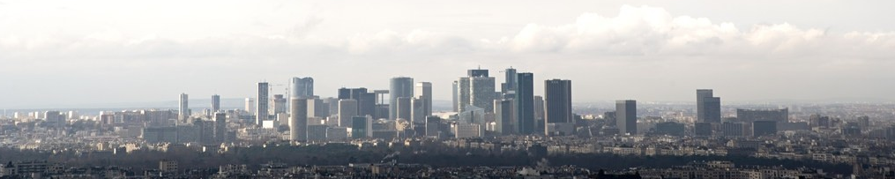
添加标题
81%
持续的技术支持
清晰的演示向导
65%
超值的服务报价
美观的定制设计
43%
有效的内容展现
创意的动画效果
19%
添加标题
添加标题
添加标题
添加标题

Slide 22
添加标题
58%
46%
上海锐普广告有限公司是中国第一家精品PPT设计机构。拥有国内顶尖的PPT制作技术、顶级的PPT设计团队， 坚持精益求精、拒绝平庸的做事精神，帮助您实现美观、精致、严谨、动感的PPT展示效果，让您的PPT创造卓越价值。
上海锐普广告有限公司是中国第一家精品PPT设计机构。拥有国内顶尖的PPT制作技术、顶级的PPT设计团队， 坚持精益求精、拒绝平庸的做事精神，帮助您实现美观、精致、严谨、动感的PPT展示效果，让您的PPT创造卓越价值。
40%
37%
上海锐普广告有限公司是中国第一家精品PPT设计机构。拥有国内顶尖的PPT制作技术、顶级的PPT设计团队， 坚持精益求精、拒绝平庸的做事精神，帮助您实现美观、精致、严谨、动感的PPT展示效果，让您的PPT创造卓越价值。
上海锐普广告有限公司是中国第一家精品PPT设计机构。拥有国内顶尖的PPT制作技术、顶级的PPT设计团队， 坚持精益求精、拒绝平庸的做事精神，帮助您实现美观、精致、严谨、动感的PPT展示效果，让您的PPT创造卓越价值。

Slide 23
添加标题
添加标题
添加标题
添加标题
添加标题
87%
36%
24%
74%

Slide 24
添加标题
60%
80%
40%
100%
20%
添加标题
120%
0%
点击添加文本
点击添加文本
点击添加文本
点击添加文本

Slide 25
添加标题
82%
43%
PPT定位：制作最快、成本最低、应用最广、修改最易、操作最便、互动最强的多媒体。
应用领域：工作汇报、企业介绍、会议展示、项目投标、产品推介、课题研讨、竞聘演说、咨询报告、领导讲话、
培训课件、婚庆礼仪。

Slide 26

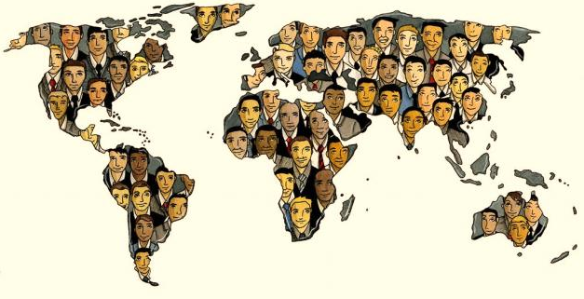
添加标题
上海锐普广告有限公司是中国第一家精品PPT设计机构。拥有国内顶尖的PPT制作技术、顶级的PPT设计团队， 坚持精益求精、拒绝平庸的做事精神，帮助您实现美观、精致、严谨、动感的PPT展示效果，让您的PPT创造卓越价值。
23%
16%
11%

Slide 27
添加标题
添加标题
添加标题
添加标题
添加标题

Slide 28


添加标题
pic
pic
pic
拥有国内顶尖的PPT制作技术、顶级的PPT设计团队， 坚持精益求精、拒绝平庸的做事精神，帮助您实现美观、精致、严谨、动感的PPT展示效果，让您的PPT创造卓越价值。
添加标题
添加标题
添加标题
拥有国内顶尖的PPT制作技术、顶级的PPT设计团队， 坚持精益求精、拒绝平庸的做事精神，帮助您实现美观、精致、严谨、动感的PPT展示效果，让您的PPT创造卓越价值。
添加标题
添加标题
添加标题
添加标题
添加标题
添加标题
添加标题
添加标题
添加标题
添加标题
添加标题
添加标题
添加标题
添加标题
添加标题
拥有国内顶尖的PPT制作技术、顶级的PPT设计团队， 坚持精益求精、拒绝平庸的做事精神，帮助您实现美观、精致、严谨、动感的PPT展示效果，让您的PPT创造卓越价值。

